Slide 1
Smyslová ústrojí
Zrakové ústrojí
Sluchové ústrojí
Rovnovážné ústrojí
Chuťové ústrojí
Čichové ústrojí

Slide 2
Popis smyslových soustav
Funkce
Anatomický popis
Receptory/vznik smyslového podnětu
Nervová dráha
Přídavné aparáty

Slide 3
Receptory
Mechanoreceptory
- volná nervová zakončení v kůži nebo jako proprioreceptory (zakončení ve svalech, šlachách a vnitřním uchu)
2) Chemoreceptory
nacházejí se v dutině ústní ( chuť) a nosní sliznici (čich)
3) Fotoreceptory
tyčinky a čípky v oku ( zrak ), kterými jsme schopni analyzovat tvary a intenzitu světla i barev
tyčinky slouží k nočnímu vidění, reagují na nižší intenzitu světla, ale nerozeznávají barvy
čípky jsou schopné rozeznávat světla o různé vlnové délce (intenzitě) a tím pádem i barvy různé sytosti
Receptorové buňky smyslových orgánů nemají společní původ - rozdělujeme primární a sekundární buňky .
Primární smyslové buňky
z neuroepitelu
mají čivý výběžek, pomocí něhož přijímají vjemy, a vodivý výběžek (axon) vedoucí vzruch eferentně k CNS. Primárními smyslovými buňkami jsou tyčinky a čípky zrakového aparátu a buňky čichového epitelu.
Sekundární smyslové buňky
Sekundární smyslové buňky mají původ ektodermový a mají pouze čivý výběžek. Vzruch vedou do CNS vlákna senzorických nervů, tvoří je axony druhého neuronu, jehož dendrity se synapticky napojují na axony smyslových buněk. Patří sem vláskové buňky (ucho) a buňky chuťových pohárků.

Slide 4
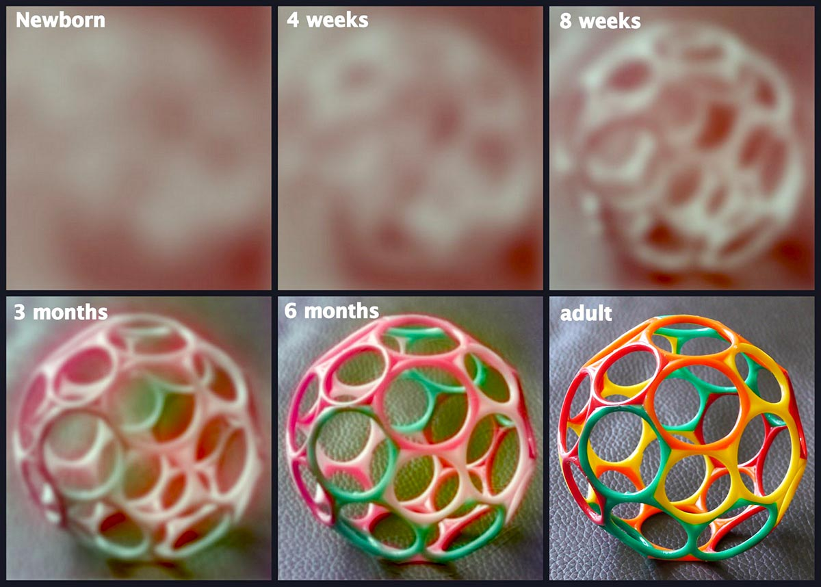
A) Funkce zrakového ústrojí
Dominantní smysl pro člověka
Asi 80 % informací je vnímáno vizuálně
Vnímáme kontrast
Vidíme kontury předmětů, jejich vzdálenost
Podílí se na orientaci v prostoru

Slide 5
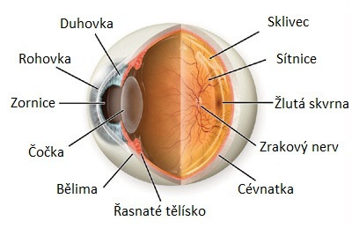
B) Anatomický popis zrakového ústrojí
Vrstvy oční koule
1) Tunica fibrosa bulbi: bělmo (sclera), rohovka (cornea)
2) Tunica vasculosa bulbi – živnatka: cévnatka (chorioidea), řasnaté těleso (corpus ciliare),
duhovka (iris), zornice (pupilla)
3) Tunica interna bulbi – retina: sítnice (retina)
4) Obsah oční koule – sklivec (corpus vitreum), čočka (lens)
Specializované neurony – unipolární – tyčinky a čípky.
Komorový systém - zadní oční komora (camera posterior), přední oční komora (camera anterior), sklivcová komora (camora vitreum)

Slide 6
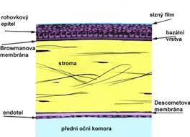
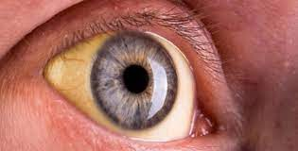
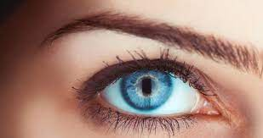
B) Anatomický popis zrakového ústrojí
1) Tunica fibrosa bulbi: bělmo (sclera)
Bělmo, bělima - sclera
obal oka z tuhého vaziva s fibroblasty, avaskulární
v místě lamina cribrosa vstup n. opticus
sulcus sclerae – přechod na rohovku, v místě spojení je limbus corneae

Slide 7
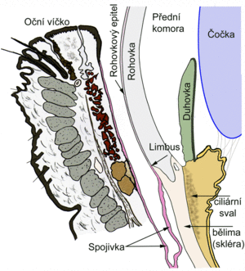
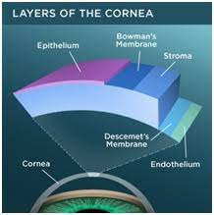
B) Anatomický popis zrakového ústrojí
Rohovka – cornea
bezbarvá přední část sclery, umožňuje regeneraci
obsahuje lipidy a glykoproteiny
fyziologický astigmatismus, má 43 dioptrií

Slide 8
Astigmatismus
Astigmatismus je refrakční oční vada způsobená asymetrií optické mohutnosti rohovky.
Rohovka je v jedné nebo obou rovinách zakřivena, dopadající světlo se láme různými směry a paprsky světla se tak nespojí na sítnici do jednoho ohniska - neostré a rozmazané vidění ve všech vzdálenostech.
Dioptrie je jednotka optické mohutnosti sférické čočky nebo zakřiveného zrcadla, definovaná jako převrácená hodnota ohniskové vzdálenosti. Má tedy rozměr m⁻¹.

Slide 9
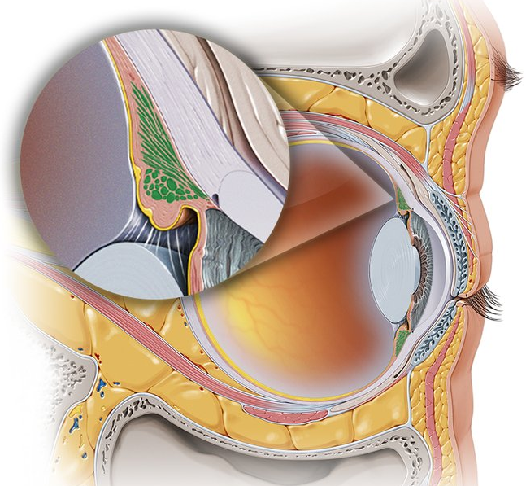
B) Anatomický popis zrakového ústrojí
2) Tunica vasculosa bulbi – živnatka:
Cévnatka – choroidea, silně vaskularizovaná, přechází v řasnaté těleso. Z fibroplastů, makrofágů, plasmatických a žírných buněk
Řasnaté těleso - Corpus ciliare, tvoří komorový mok, 3 vrstvy:
orbiculus ciliaris (pars plana)
corona ciliaris (pars plicata, zvětšuje povrch)
musculus ciliaris (zaostření zblízka, způsobuje vyklenutí čočky)
https://www.youtube.com/watch?v=1yIpyitm6eE

Slide 10
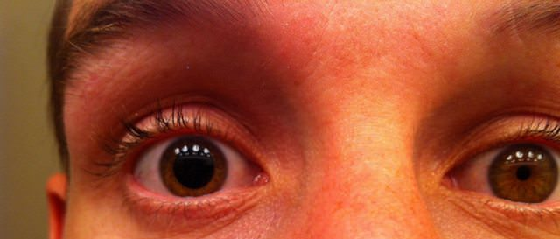
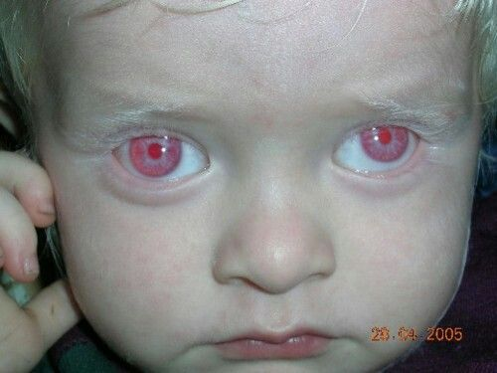
B) Anatomická popis zrakového ústrojí
2) Tunica vasculosa bulbi – živnatka: cévnatka (chorioidea), řasnaté těleso (corpus ciliare), duhovka (iris), zornice (pupilla)
Duhovka – iris, melanocyty + dvě vrstvy svalů zornice - m. sphincter pupillae, m. dilatator pupillae, kryje zornici jako výběžky – choroidey a reguluje množství světla dopadajícího na sítnici, pupilární reflex
Zornice – pupilla
- mitóza = zúžení, ochrana před nadměrným světlem
- mydriáza = rozšíření – umožňuje větší dopad světla na sítnici
Anizokorie
OCA2
Heterochromnie
OCA1

Slide 11
https://www.youtube.com/watch?v=-vx0c0l1hiI
https://www.youtube.com/watch?v=699Stgc3-VU&t=59s

Slide 12
B) Anatomická popis zrakového ústrojí
Vrstvy:
Pars caeca retinae
Pars ciliaris retinae – 2 vrstvy cylindrických buněk pokrývajících corpus cilliare, obrácený do dutiny sklivce, s melaninem, humor aquosus vyplňující oční komory.
Pars iridica retinae - 2 vrstvy buněk, hledí do dutiny sklivce, přivrácená k duhovce, obsahuje myofilamenta a představuje vlastní musculus dilatator pupillae druhá, vrstva je z cylindrických buněk, které obsahují velký počet melaninových granul.
Pars optica retinae - vystýlá zadní segment oka, tvořená pigmentovým epitelem a vlastní nervovou vrstvou sítnice, končí při zadním okraji corpus ciliare, v místě zvaném ora serrata
Pigmentový epitel – 1 vrstva cylindrických buněk s množstvím melanozomů. Hlavní funkcí pigmentového epitelu je transport kyslíku a živin ke světločivým receptorům.

Slide 13
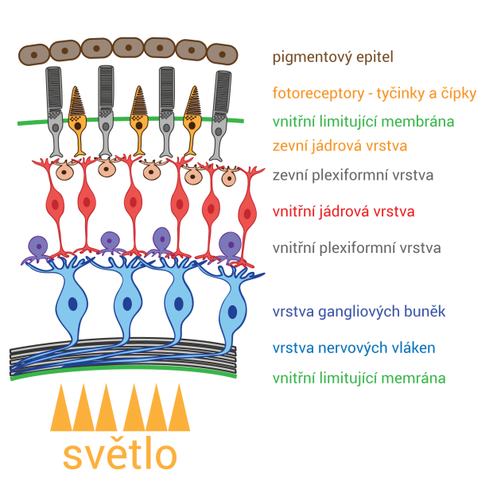
B) Anatomický popis zrakového ústrojí
3) Tunica interna bulbi – retina: sítnice (retina)
vrstva tyčinek a čípků
membrana limitans externa – výběžky gliových Müllerových buněk
vnější jádrová vrstva – jádra tyčinek a čípků
vnější plexiformní vrstva – synapse mezi tyčinkami a čípky a dendrity bipolárních buněk
vnitřní jádrová vrstva – jádra buněk bipolárních, horizontálních, amakrinních a Müllerových
vnitřní plexiformní vrstva – oblast synapsí mezi axony bipolárních neuronů a dendrity multipolárních neuron
vrstva gangliových buněk – multipolární neurony
vrstva nervových vláken – axony multipolárních neuronů, které vytvoří nervus opticus
membrana limitans interna – výběžky gliových Müllerových buněk

Slide 14
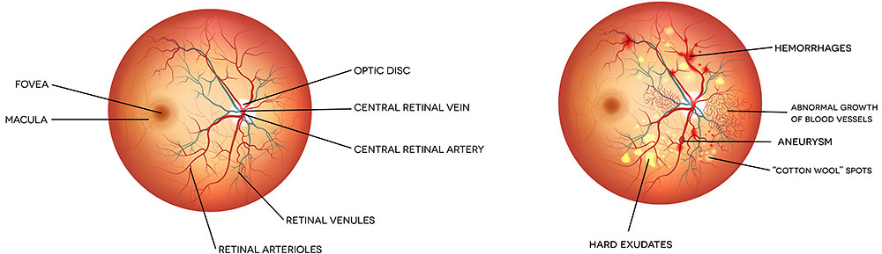
B) Anatomický popis zrakového ústrojí
3) Tunica interna bulbi – retina: sítnice (retina)
Oční pozadí
Oční pozadí je část sítnice (dozadu od ora serrata), která je vyšetřována pomocí oftalmoskopu. Nachází se zde:
Žlutá skvrna (macula lutea) – oblast nejostřejšího vidění, kde jsou nahromaděné převážně čípky, fovea centralis – vkleslina ve žluté skvrně, v centru probíhá zorná osa oka
Slepá skvrna (discus nervi optici) – vývod nervus opticus ze sítnice, bez fotoreceptorů
Arteria centralis retinae + její řečiště

Slide 15
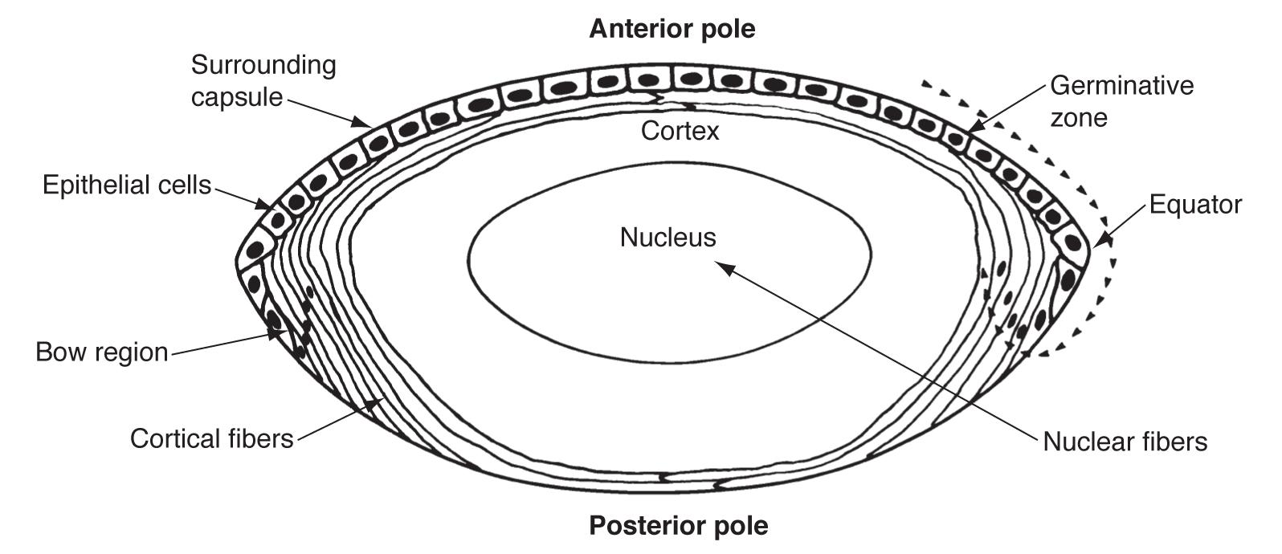
B) Anatomický popis zrakového ústrojí
4) Obsah oční koule - Čočka - lens
V prostoru camera oculi posterior,
vyplněném humor aquosus.
Zavěšena na vnitřním obvodu corpus cilliare.
Facies anterior lentis má sférické zakřivení.
Facies posterior lentis má parabolické zakřivení.
Equator lentis tvoří obvod čočky.
Polus anterior - nejventrálnější bod čočky.
Polus posterior - nejdorsálnější bod čočky.
Axis lentis - osa čočky.
Akomodace – schopnost čočky měnit optickou mohutnost.

Slide 16
B) Anatomický popis zrakového ústrojí
4) Obsah oční koule
Čočka - Lens
Capsula lentis - blanka obalující celou čočku, tlustší než na zadní straně a nejtlustší na obvodu čočky, tvoří ji amorfní glykoproteiny a kolagen IV.
Epithelium lentis - přední subkapsulární epitel čočky je jednovrstevný kubický epitel. Jednotlivé buňky jsou vzájemně spojeny pomocí nexů a vytvářejí četné interdigitace s vlákny čočky. Buňky se směrem k obvodu čočky mění na vlákna.
Fibrae lentis - vlákna čočky, mají tvar šestibokého hranolu, až 7–10 mm. Obsahují proteiny tzv. krystaliny.
Nucleus lentis - hluboká a tužší složka čočky.
Cortex lentis

Slide 17
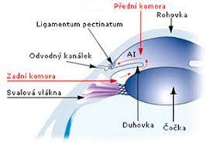
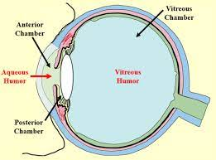
B) Anatomická popis zrakového ústrojí
4) Obsah oční koule - sklivec - corpus vitreum
Průhledná, čirá bezbuněčná tekutina, 98 % voda, neregeneruje se
Camera anterior – přední komora, mezi zadní plochou rohovky a přední plochou duhovky
Camera posterior – zadní komora, mezi zadní plochou duhovky, řasnatým tělesem a přední plochou čočky.
Camera vitrea – sklivcová komora, mezi zadní plochou čočky a sítnicí, vyplněná sklivcem

Slide 18
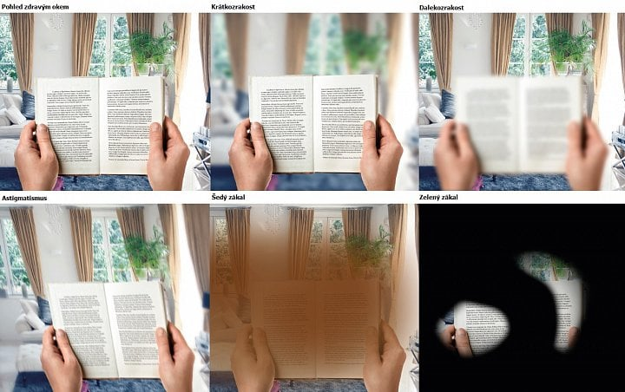

Slide 19
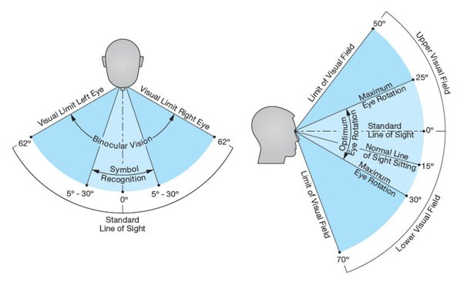
C) Receptory/vznik smyslového podnětu
Světlo je elektromagnetické záření (400–750 nm) šířící se prostředím, láme se a absorbuje v různých spektrech.
Proniká na sítnici optickým prostředím oka (rohovka – komorová voda – čočka – sklivec) kde fotoreceptory převádějí světelnou energii na pohyb atomů, chemická změna přechází v nervový vzruch šířící se do mozku.
10 vrstev vzájemně propojených nervových buněk v retině, horní vrstva tyčinky a čípky.
Nerovnoměrné rozložení receptorů v sítnici.

Slide 20
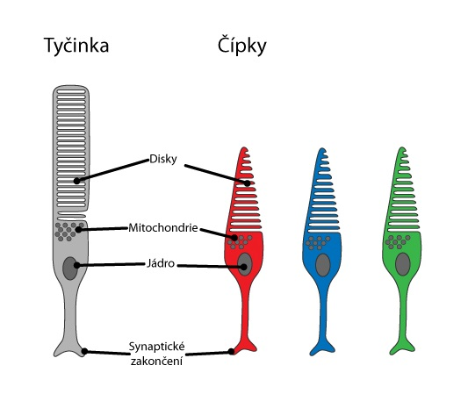
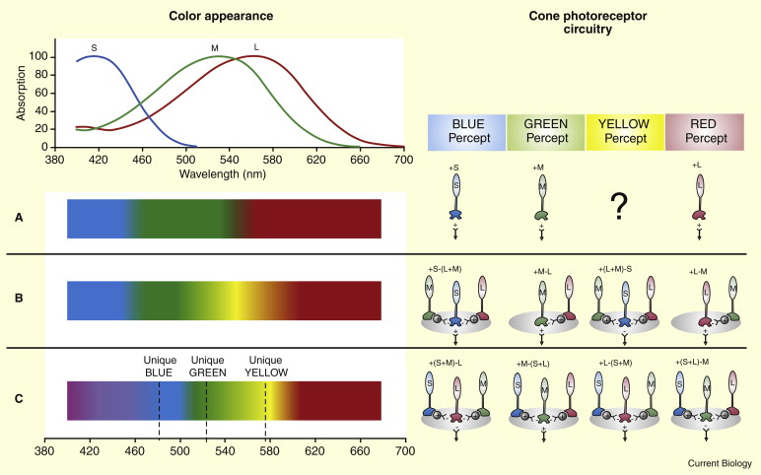
C) Receptory/vznik smyslového podnětu
1) Tyčinky
130 mil, převažují, zajišťují skotopické vidění, nejčastější na okrajích sítnice, skládají se z vnitřního a zevního segmentu.
Vnitřní segment je metabolicky aktivní (spotřeba ATP a produkce bílkovin).
Zevní segment – v membráně disků je chromofor rhodopsin (zrakový purpur) – spektrálně závislý

Slide 21
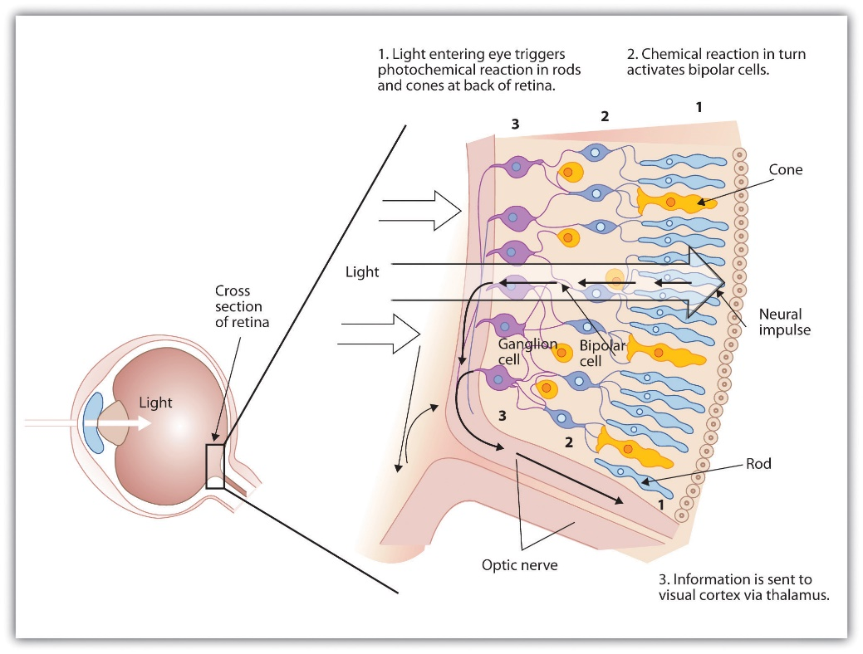
C) Receptory/vznik smyslového podnětu u tyčinek
Foton je po dopadu na sítnici absorbován, což vede k excitaci membrány, která se projeví izomerací 11-cis-retinalu na all-trans-retinal.
Dochází tak ke změně jeho geometrie (Schiffova báze s opsinem se posune o 0,5 nm). Energie fotonu se tedy transformovala na pohyb atomů.
Světelná aktivace je velice rychlá a přitom složitá. Během milisekund proběhne řada fotochemických reakcí, jejichž meziprodukty (bathorodopsin, lumirodopsin, metapodopsin I, metarodopsin II) vykazují různá maxima od 500 do 380 nm.
Vnější - četné disky propojené s membránou (vznikají vchlípením cytoplazmatické membrány). Přítomnost proteinu jodopsin (fotopsin).
Vnitřní mitochondrií a glykogenu – výživa a syntéza proteinů.

Slide 22
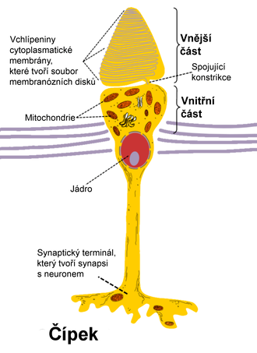
C) Receptory/vznik smyslového podnětu
2) Čípky
zajišťují fotopické vidění - za světla, rozlišují barvy (fotopigmenty s různými absorpčními maximy), cca 7 mil., nejhustší v oblasti žluté skvrny. Tyčinky jsou vysoce senzitivní, nervový vzruch vzniká po dopadu 1 fotonu.

Slide 23
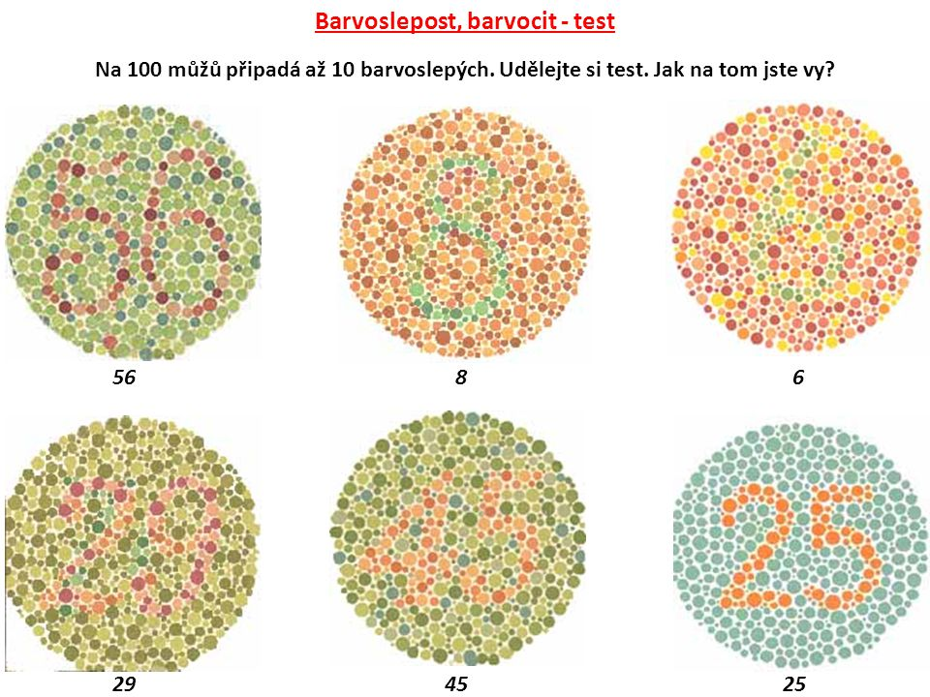
C) Receptory/vznik smyslového podnětu u čípků
Dosud není zcela objasněn,
Trichromatická teorie - zrakový analyzátor skládáním barvy ze tří základních - červené, zelené a modré.
3 druhy pigmentů v sítnici – 3 vlnové délky světla, retinal vázaný se 3 různými opsiny, odlišnými od opsinu a rodopsinu (iodopsin).
Barvoslepost – poruchy tvorby pigmentů.
Monochromazie - úplná barvoslepost, dichromazie – nejčastěji porucha vnímání červené nebo zelené barvy.

Slide 24
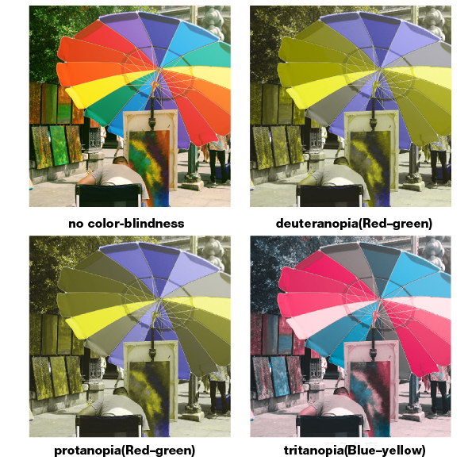

Slide 25
Myopie (krátkozrakost)
Bulbus je příliš dlouhý vzhledem k optické mohutnosti oka. Paprsky se ze vzdáleného objektu sbíhají před sítnicí. Vzdálený bod proto neleží v nekonečnu, ale ve vzdálenosti menší než 6 m. Korekce pomocí rozptylek.
Hypermetropie (dalekozrakost)
Bulbus je vzhledem k jeho optické mohutnosti příliš krátký. Paprsky se ze vzdáleného objektu sbíhají za sítnicí. Vzdálený bod tedy neleží v nekonečnu, ale za sítnicí. Korekce pomocí spojek
Presbyopie (stařecká vetchozrakost)
Jedná se o ztrátu akomodační schopnosti čočky. Dá se korigovat spojkami.
Šeroslepota
11-cis retinol se tvoří z metabolitů vitamínu A. Jeho nedostatek vede ke snížené tvorbě a to způsobí sníženou citlivost na světlo hlavně při nízkých intenzitách světla.
Diabetická retinopatie
Jedna z nejčastějších onemocnění sítnice. Buňky okolo malých krevních cév (pericyty) tvoří při zvýšené potřebě glukózy sorbitol, který způsobí zduření a zúžení cév a následnou ischémii tkání. Tvorba angiotenzinu II, který stimuluje tvorbu VEGF - zvýšená permeabilita cév a novotvorba cév a krvácení, nastává zakalení.

Slide 26
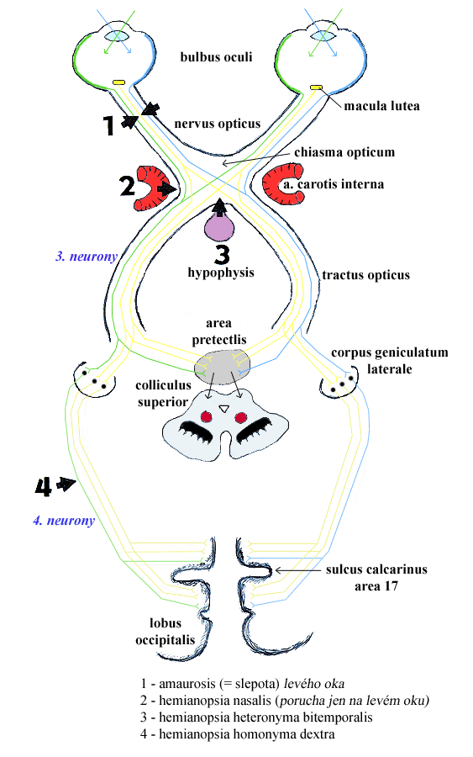
D) Zraková dráha
1. neuron – světločivná buňka
2. neuron je bipolární buňka
3. neuron je gangliová buňka - nervus opticus.
Zrakový nerv se po výstupu z očnice zkříží v chiasma opticum, dále pokračuje jako tractus opticus.
4. neuron – v corpus geniculatum laterale thalamu. Z něj pokračuje dráha do zrakové kůry v okcipitálním laloku.

Slide 27
D) Zraková dráha
Protože dochází k překřížení pouze vláken z mediálních polovin sítnice, obsahuje levý tr. opticus vlákna z pravých polovin sítnic (a tedy z levých polovin zorného pole), pravý tr. opticus nese vlákna z levých polovin sítnic a tím z pravých polovin zorného pole. Ve výsledku se levá hemisféra “dívá” doprava a pravá hemisféra doleva. Vlákna ze žluté skvrny jsou zkřížena částečně a její korová reprezentace je proto oboustranná.

Slide 28
D) Zraková dráha
Odbočky ze zrakové dráhy
Před vstupem do corpus geniculatum laterale (tedy ze 3. neuronu) odbočuje do:
Hypothalamu - synchronizace cirkadiánních rytmů.
Do mozkového kmene – do colliculus superior a k jádrům okohybných hlavových nervů a vestibulárním jádrům - koordinace očních pohybů s pohyby hlavy a krku.
Do area pretectalis a dále k parasympatickému Edingerovu-Westphalovu jádru a do míchy k jádrům sympatického systému - zornicový reflex

Slide 29
E) Přídavné aparáty zrakového ústrojí
1) Apparatus ligamentosus – vazivové ústrojí
2) Palpebrae - víčka
3) Tunica conjuctiva - spojivka
5) Apparatus lacrimalis – slzné ústrojí
6) Apparatus muscularis – svalové ústrojí

Slide 30
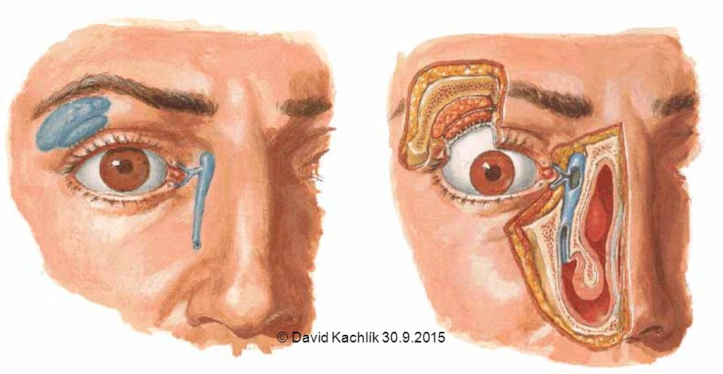
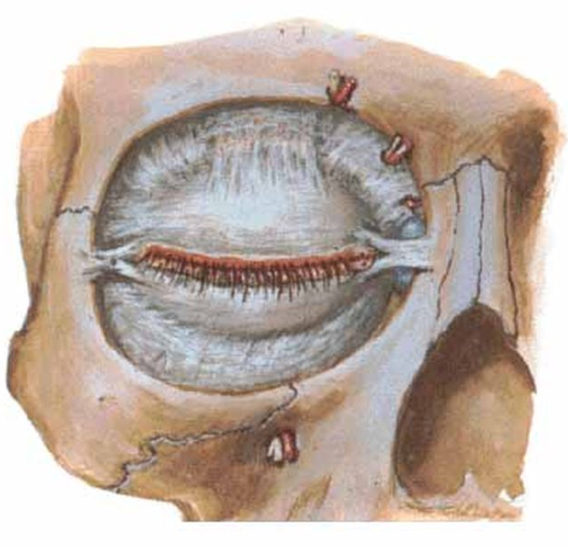
E) Přídavné aparáty zrakového ústrojí
1) Apparatus ligamentosus – vazivové ústrojí
Ligamentum supsensorium bulbi
Okostice, septum orbitale, vazivové pouzdro oka
Corpus adiposum orbitae
Fasciae musculares

Slide 31
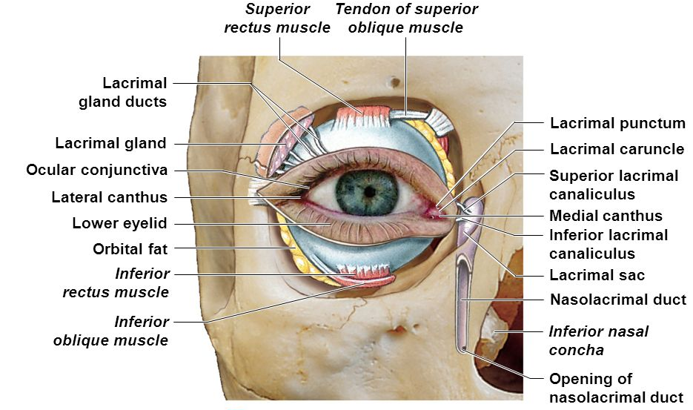
E) Přídavné aparáty zrakového ústrojí
2) Palpebrae - víčka
Palpebra superior - horní větší víčko, palpebra inferior - dolní menší víčko, commissura palpebrarum medialis et lateralis –mj. fixují víčka z obou stran ke stěnám orbity.
Ligamentum palpebrale mediale et laterale
Rima palpebrarum – ohraničena angulus oculi lateralis a medialis
Facies anterior palpebrare - přední plocha víčka
Septum orbitale – vazivová ploténka, která zavěšuje tarsální ploténky u vstupu do orbity. Rozbíhá se od horní a dolní očnice směrem k rima palpebrarum.
Tarsus superiror et tarsus inferior - tarsální ploténky
M. tarsalis superior a šlacha m. levator palpebrae superioris – svaly tars. ploténky horního víčka.
M. tarsalis inferior – sval ploténky dolního víčka.
Glandulae tarsales – ústí do limbus palpebralis posterior. Sekret mastí okraje víček a brání přetékání slz.
Musculus orbicularis oculi – pars palpebralis a orbitalis.
Limbus palpebralis anterior et posterior
Facies posterior palpebrae - pokrývá ji spojivka.

Slide 32
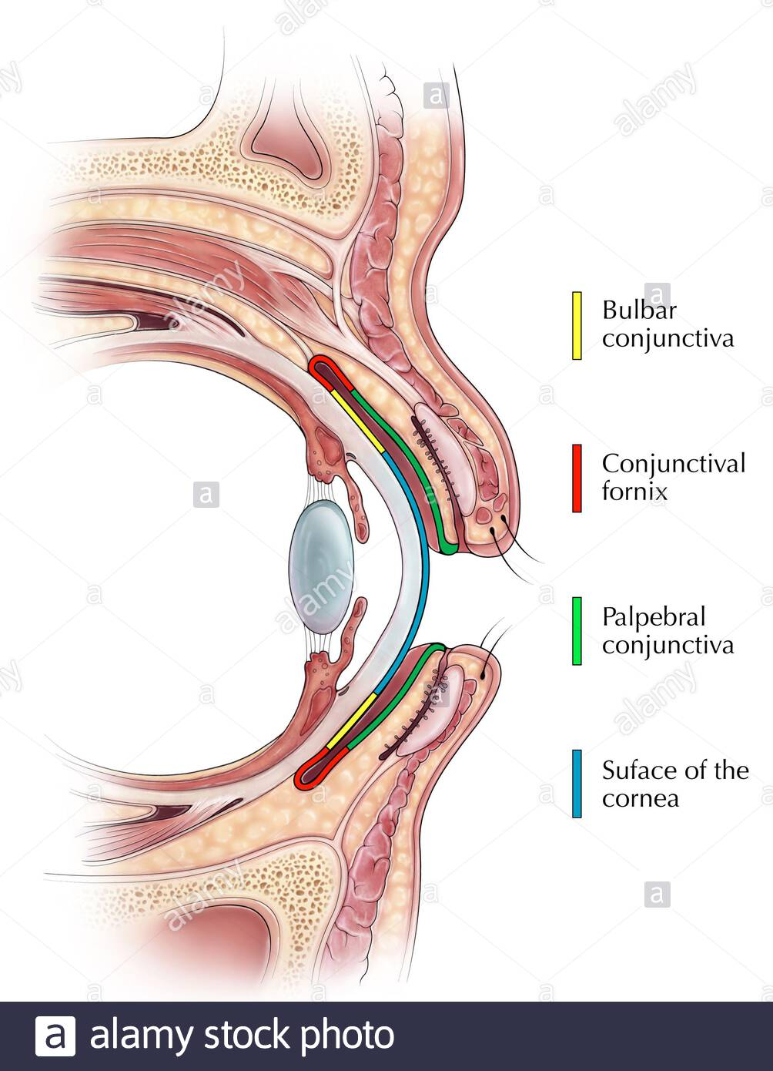
E) Přídavné aparáty zrakového ústrojí
3) Tunica conjuctiva - spojivka
Z vícevrstevného cylindrického epitelu + pohárkové buňky a mízní tkáň
Tunica conjuctiva bulbi – navazuje na rohovku
Tunica conjuctiva palpebrarum – pokračování na víčko
Fornix superior – horní klenba, zde vývody slzní žlázy

Slide 33
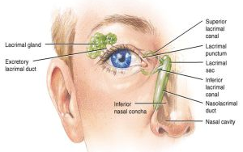
E) Přídavné aparáty zrakového ústrojí
4) Apparatus lacrimalis – slzné ústrojí
Glandula lacrimalis + ductuli excretorii, dále se slzy rozptylují se ve fornix conjuctivae superior po povrchu rohovky, víčkové a bulbární spojivky.
Slzy poté vtékají skrz rivus lacrimalis do lacus lacrimalis (slzného jezírka). Poté jsou odváděny odvodními slznými cestami do nosního průchodu
Glandula lacrimalis (slzní žláza) -tubuloalveolární žláza složena z lalůčků.
Ductuli excretorii.
Pars orbitalis
Pars palpebralis
Rivus lacrimalis
Lacus lacrimalis - slzné jezírko
Punctum lacrimale – vstup do canaliculus lacrimalis.
Canaliculi lacrimales (slzní kanálky) – vedou slzy do saccus lacrimalis.
Saccus lacrimalis (slzní vak)
Ve fossa sacci lacrimalis.
Kaudálně se slzný vak přechází na ductus nasolacrimlais (slzovod),
prostupuje canalis nasolacrimalis a končí pod meatus nasi inferior, jeho ústí kryto plica lacrimalis.
Funkce slz:
Pomáhají vyrovnávat drobné nerovnosti rohovky; 2) Odplavují nečistoty
3) Zvlhčují a svlažují rohovku a spojivky; 4) Vyživují rohovku a okysličují její epitel
5) Chrání oko před infekcí (lyzozym, laktoferrin, imunoglobuliny atd.)

Slide 34
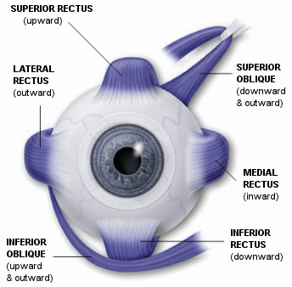
Apparatus muscularis – svalové ústrojí
E) Přídavné aparáty zrakového ústrojí
5) Apparatus muscularis – svalové ústrojí
Musculus rectus superior
Musculus rectus inferior
Musculus rectus medialis
Musculus rectus latelaris
Musculus obliquus superior
Musculus obliquus inferior
Musculus levator palpebrae superioris

Slide 35
Funkce zrakového ústrojí
Sluch je smysl, který nám umožňuje vnímat podélné kmitání molekul v okolním prostoru a interpretovat jej jako zvuk.

Slide 36
B) Anatomický popis sluchového ústrojí
1) Auris externa
Auricula
Meatus acusticus externus
Membrana tympanica
2) Auris media
Cavitas tympani
Ossicula auditus
Tuba auditiva Eustachii
3) Auris interna
Sluchová část
Vestibulární část
Meatus acusticus internus
Nervus vestibulotrochlearis

Slide 37
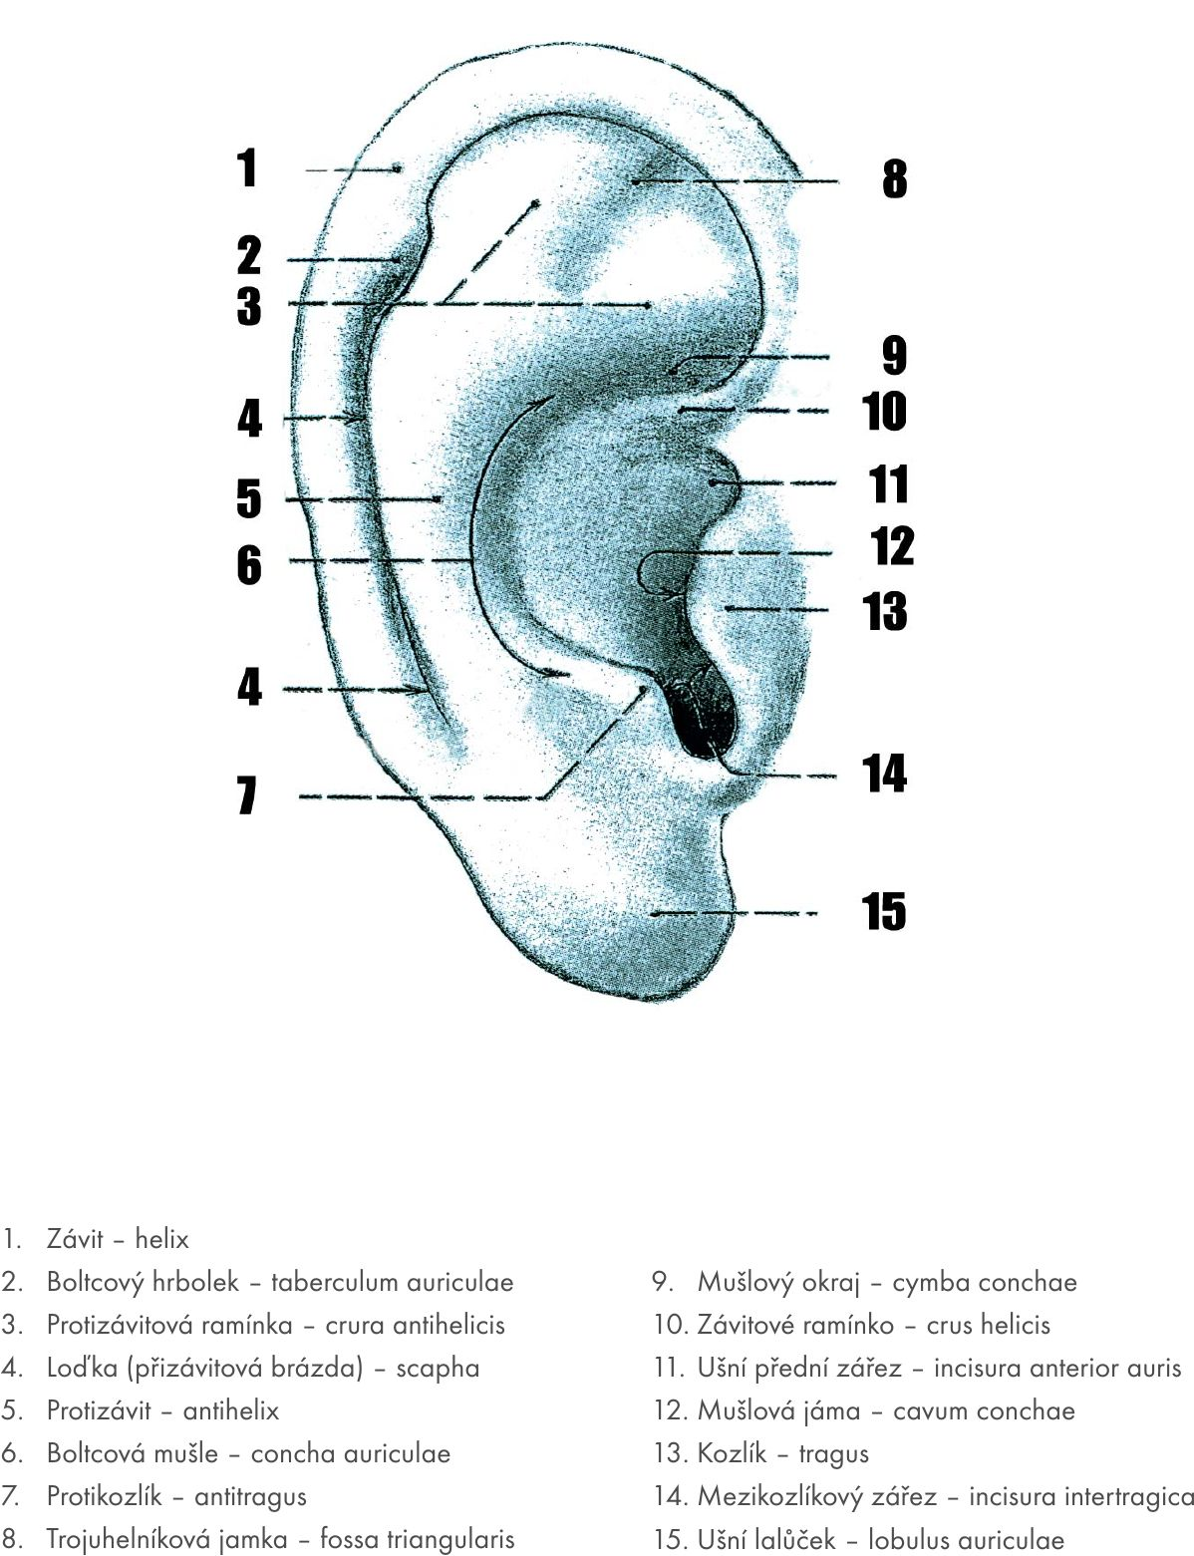
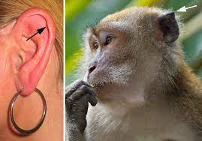
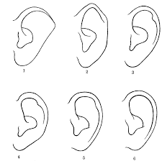
B) Anatomický popis sluchového ústrojí
1) Auris externa – ušní boltec
K hlavě v úhlu 20 – 45 °.
Horní okraj při spina nasalis anterior.
Podkladem elastická chrupavka (cartilago auriculae) krytá kůží přichycené k perichondriu.
Helix (vinutí)
Antihelix
Concha auriculae
Tragus (kozel)
Antitragus
Incisura intertragica
Lobulus auriculae

Slide 38
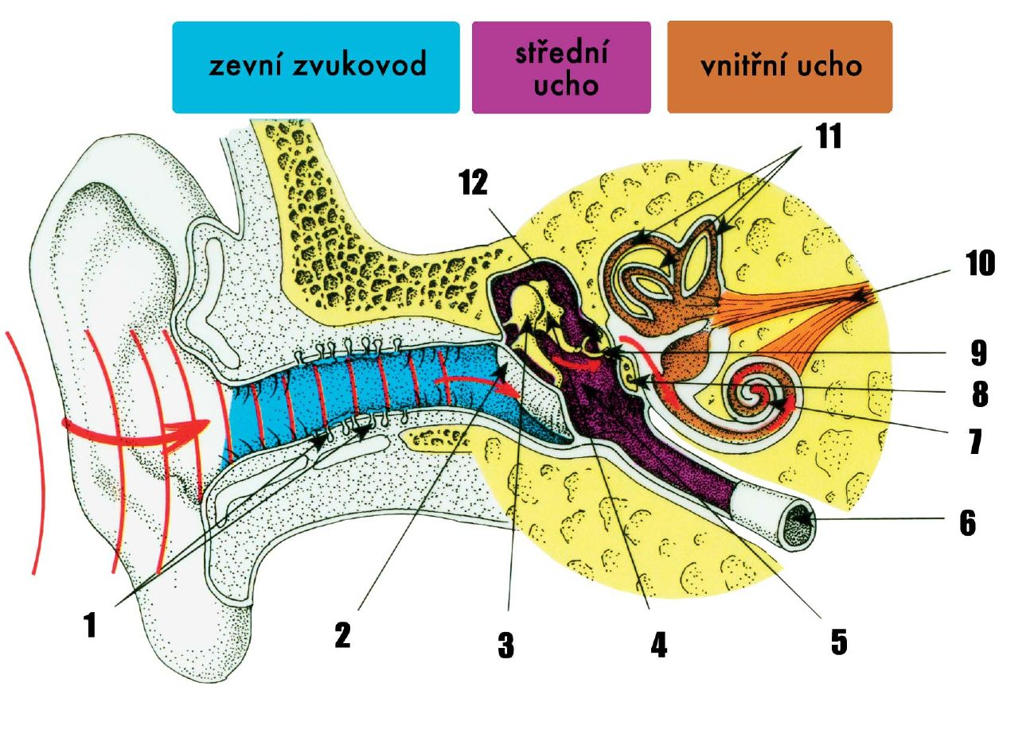
B) Anatomický popis sluchového ústrojí
1) Auris externa - Meatus acusticus externus – zevní zvukovod
Zevní chrupavčitá a vnitřní kostěná část
Podklad – cartilago meatus acustici externi, chrupavka krytá kůží, s tukovými a mazovými žlázami – glandulae ceruminosae
Tragi - chlupy
Pars tympanica spánkové kosti

Slide 39
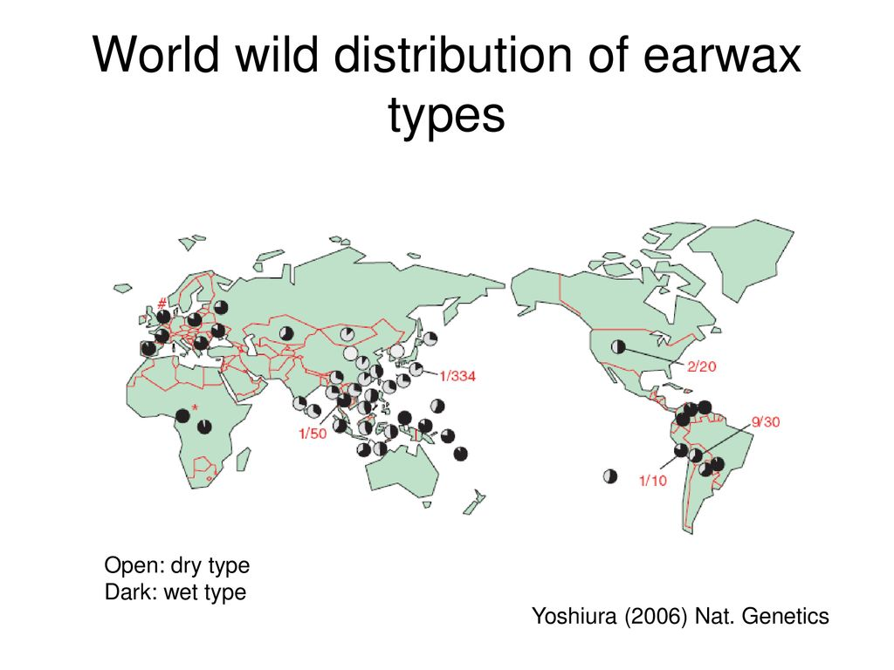
B) Anatomický popis sluchového ústrojí
1) Auris externa - Meatus acusticus externus – zevní zvukovod
Suchý a vlhký cerumen

Slide 40
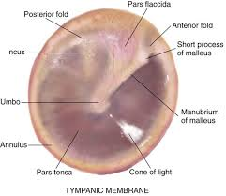
B) Anatomický popis sluchového ústrojí
1) Auris externa - membrana tympani – bubínek
Bubínek je hranice mezi zevním a středním uchem
Poloprůsvitná membrána .
Anulus fibrocartilagineus – zesílený okraj, sulcus tympanicus ossis tympanici.
Umbo membranae tympani
Stria mallearis
Prominentia mallearis
Striae membranae tympani anterior et posterior
Pars tensa
Pars maccula

Slide 41
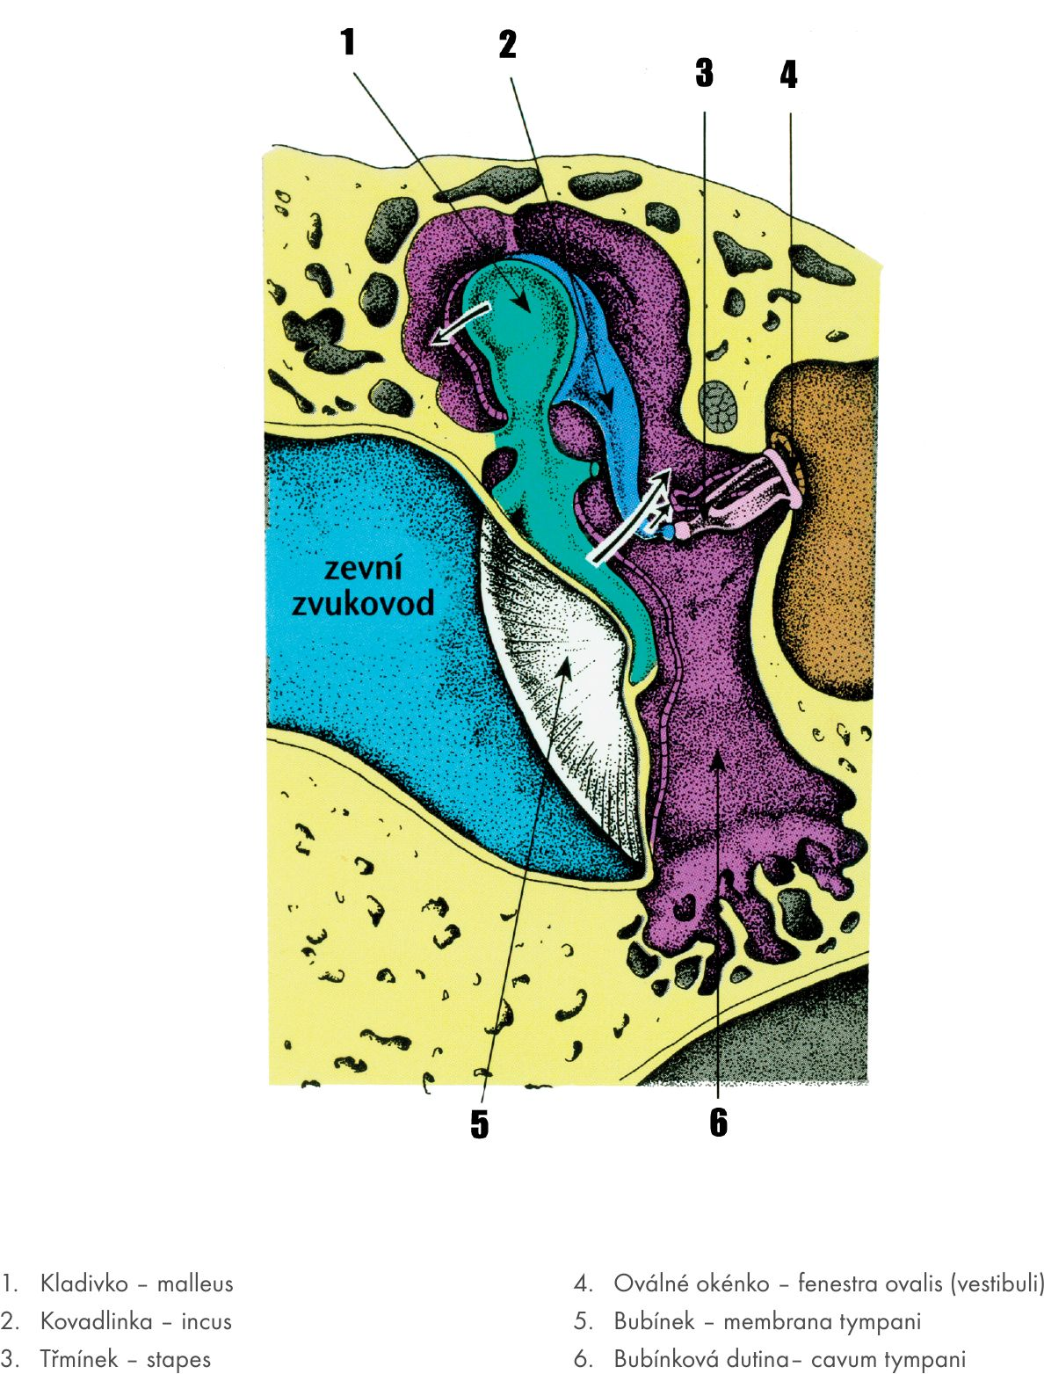
B) Anatomický popis sluchového ústrojí
2) Auris media - cavitas tympani
Orientace vzhledem k bubínku:
Nadbubínková dutina - leží v ní caput mallei a corpus incudis, zadní stěna se otvírá do sklípkového systému.
Střední etáž (mezotympanum) obsahuje ostatní části řetězu sluchových kůstek, mezi bubínkem a promontoriem.
Dolní část (hypotympanum) leží pod úrovní dolního okraje bubínku a ústí v ní Eustachova trubice.

Slide 42
B) Anatomický popis sluchového ústrojí
2) Auris media - cavitas tympani
Středoušní dutina sousedí svými šesti stěnami s různými prostory:
1) laterálně s bubínkem,
2) mediálně s vnitřním uchem,
3) dorsálně s processus mastoideus,
4) ventrálně s canalis caroticus
5) kraniálně se střední jámou lební prostřednictvím tegmen tympani,
6) kaudálně s fossa jugularis.
Středoušní dutina obsahuje 3 sluchové kůstky:
kladívko, kovadlinku a třmínek, vzájemně propojené
kladívko je upnuto do bubínku
třmínek do oválného okénka v mediální stěně
2 svaly: musculus stapedius a musculus tensor tympani.
Chrání ucho před poškozením zvuky vysoké intensity – kontrakcí tlumí intenzitu přenášených kmitů.

Slide 43
B) Anatomický popis sluchového ústrojí
2) Auris media - cavitas tympani – stěny středoušní dutiny
1) Boční (laterální) stěna, blanitá – paries membranaceus, z bubínku.
2) Prostřední (mediánní) stěna, labyrintální – paries labyrinthicus odděluje středoušní dutinu od vnitřního ucha (auris interna).
Pahorek – promontorium
Oválné okénko – fenestra vestibuli (fenestra ovalis)
Kulovité okénko – fenestra cochleae (fenestra rotunda)
Vyvýšenina lícního nervu – prominentia canalis facialis
Prominentia canalis semicircularis lateralis
Pyramidální výběžek – eminentia pyramidalis
Kanálek bubínkové struny – canaliculus chordae tympani
3) Horní stěna (strop středoušní dutiny) – paries tegmentalis
4) Zadní stěna, bradavková stěna – paries mastoideus, vzniká pneumatizací
5) Dolní stěna, hrdelnicová (dno)
6) Přední stěna, krkavicová – paries caroticus, canalis caroticus, canalis musculotubarius (horní - semicanalis musculi tensoris tympani , začátek m. tensor tympani; dolní – semicanalis tubae auditivae)

Slide 44
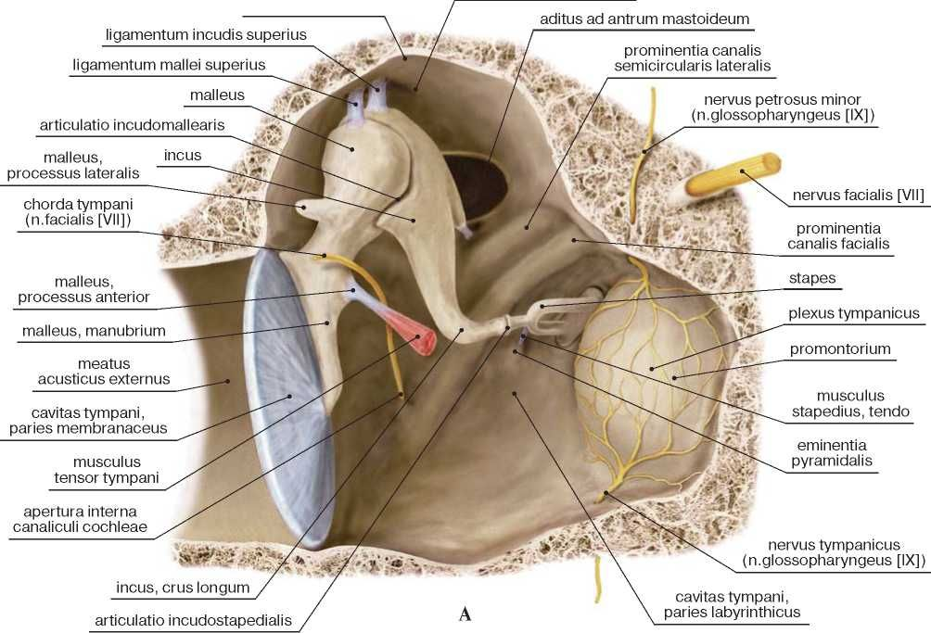
Stěny středoušní dutiny

Slide 45
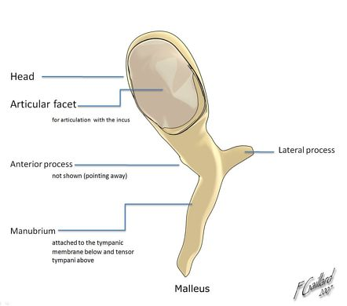
B) Anatomický popis sluchového ústrojí
2) Auris media - ossicula auditus – sluchové kůstky
Kladívko – malleus
Caput mallei
Collum mallei
Manubrium mallei

Slide 46
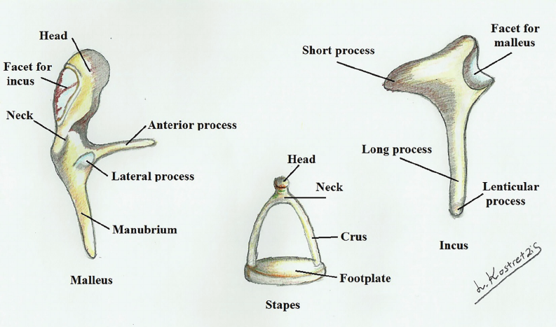
B) Anatomický popis sluchového ústrojí
2) Auris media - ossicula auditus – sluchové kůstky
Kovadlinka – incus
Corpus incudis
Crus breve
Crus longum
Processus lenticularis – spojení s hlavicí třmínku.

Slide 47
B) Anatomický popis sluchového ústrojí
2) Auris media - ossicula auditus – sluchové kůstky
Třmínek – stapes
caput stapedis
crus anterius
crus posterius
basis stapedis pomocí ligamentum anulare stapedis se upíná do fenestra vestibuli.

Slide 48
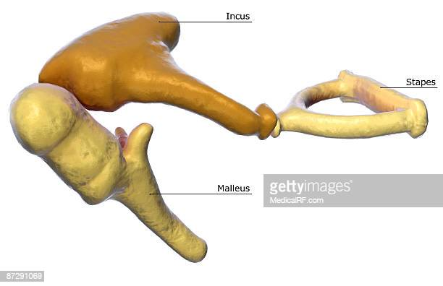
B) Anatomický popis sluchového ústrojí
2) Auris media - ossicula auditus – sluchové kůstky
Přenášejí kmity bubínku, vyvolaných zvukovými vlnami, do perilymfy, odtud na endolymfu a na sluchový receptor – Cortiho orgán.
Klouby středoušní dutiny- articulatio incudomallearis, articulatio incudostapedia; Svaly středoušní dutiny – musculus tensor tympani, m. stapedius .

Slide 49
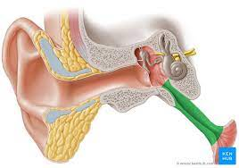
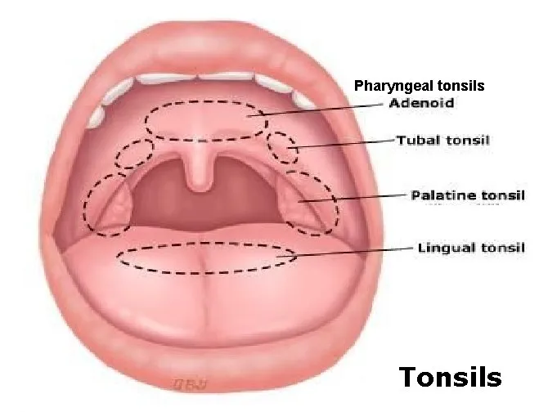
B) Anatomický popis sluchového ústrojí
2) Auris media - tuba auditiva Eustachii – Eustachova trubice
Pars ossea tubae auditivae – semicanalis tubae auditivae, přes ostium tympanicum tubare auditivae vede do středoušní dutiny.
Pars cartilaginea tubae auditivae – od ústí tuby do boční stěny pharyngu – ostium pharyngeum tubae auditivae.
Ve sliznici žlázky – glandulae tubariae a lymfatická tkáň, např. mandle – tonsilla tubaria
Na přechodu obou části je úžina sluchové trubice – isthmus tubae auditivae.

Slide 50
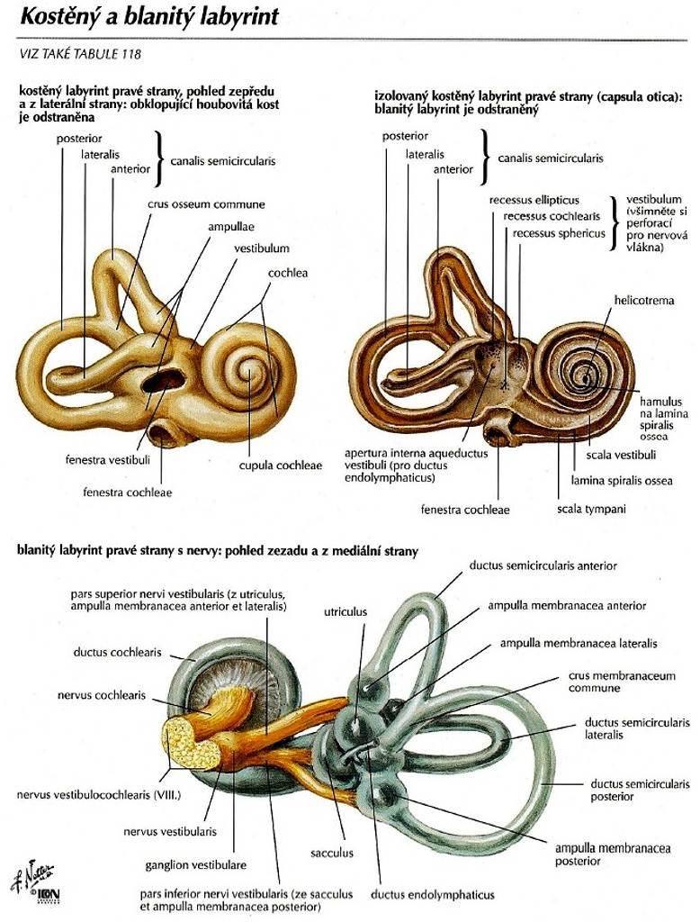

Slide 51
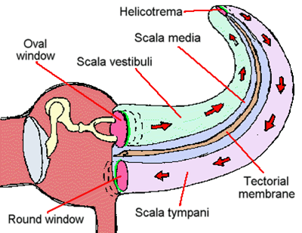
C) Receptory/vznik smyslového podnětu
Zevní ucho zachycuje mechanické vlnění okolního vzduchu a jej přivádí k bubínku, který se vlivem akustického tlaku rozkmitá s frekvencí a amplitudou odpovídající danému zvuku. Kmitání bubínku se přenáší na kladívko, poté kovadlinku a na třmínek zavzatý do foramen ovale a jeho pohyb rozkmitává perilymfu.
Vlastní receptory sluchu obsahuje kochlea, se třemi dutinami:
1) Scala vestibuli naléhá na foramen ovale, s perilymfu a táhne se na vnitřním povrchu závitů.
2) Scala media obsahuje vláskové buňky, usazené na bazilární membráně Cortiho orgánu. Omývá je endolymfa.
3) Scala tympani je vyplněna perilymfou. V délce hlemýždě se táhne po vnější straně závitů, naléhá na foramen rotundum.
https://www.youtube.com/watch?v=98-6WfdumZY

Slide 52
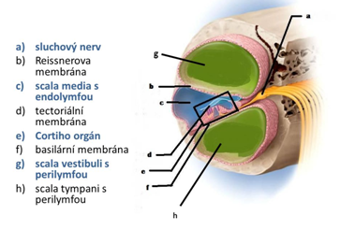
C) Receptory/vznik smyslového podnětu
Mezi scala media a scala tympani - bazilární membrána
Mezi scala vestibuli a scala media je Reissnerova membrána, ze které se odděluje tektoriální membrána - je v přímém kontaktu s apikálním povrchem vláskových buněk.
Pokud se rozechvěje báze třmínku, dojde k přenosu vibrací do perilymfy scala vestibuli. Tím se začne pohybovat i Reissnerova membrána a s ní související membrána tektoriální.
Vláskové buňky mají na svém apikálním povrchu stereocílie. Tření stereocílií o tektoriální membránu mění potenciál membrány vláskových buněk. To je vnímáno nervovými zakončeními prvního neuronu sluchové dráhy. Vibrace tektoriální a Reissnerovy membrány se rozšíří i na endolymfu a bazilární membránu Cortiho orgánu. K registraci zvuků tak ve skutečnosti přispívá chvění celé soustavy.

Slide 53
D) Sluchová dráha
neuron = je bipolární neuron v ggl. spirale cochleae. 4
Jeho dendrit tvoří synapsi s vláskovou buňkou a tvoří kochleární část n. vestibulocochlearis.
Spolu s ním tak vstupuje do ncc. cochleares v kaudální části pons Varoli. V kochleárních jádrech se přepojuje na druhý neuron.
Z ncc. cochleares vystupují tři svazky:
1) Z nc. cochlearis ventralis vychází corpus trapezoideum
2) Z nc. cochlearis ventralis vychází stria acustica intermedia
3) Z nc. cochlearis dorsalis vychází stria acustica dorsalis
Většina neuronů všech tří svazků se kříží a na kontralaterální straně společně formují lemniscus lateralis.
Směřují rostrálně a přepojují se na třetí neuron v colliculi inferiores mesencephala.
Z colliculi inferiores se axony třetího neuronu táhnou až do thalamu - corpus geniculatum mediale a zde se přepojují na čtvrtý neuron. Čtvrté thalamické neurony vytvářejí svými axony svazek zvaný radiatio acustica (tr. geniculocorticalis). Ten vstupuje do primární sluchové kůry, kterou nacházíme na g. temporalis superior na tzv. Heschlových závitech.

Slide 54
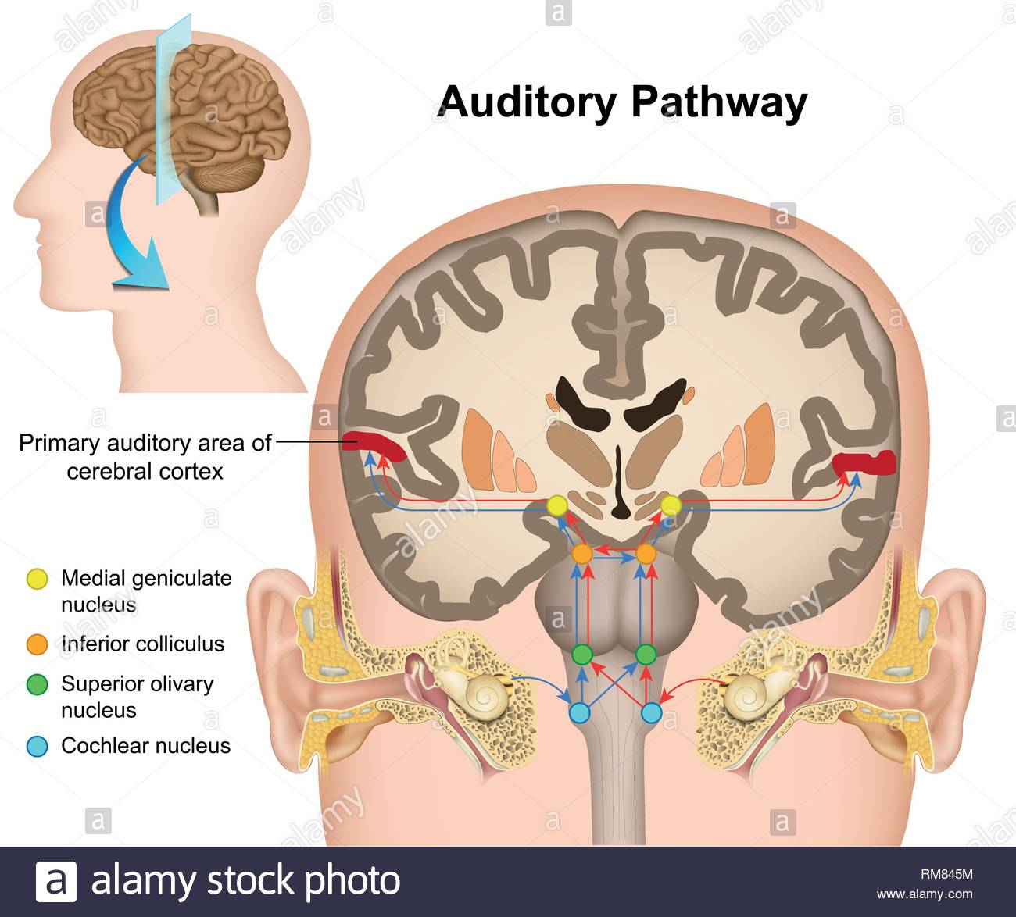
https://www.youtube.com/watch?v=1mcbqJtuqRU

Slide 55
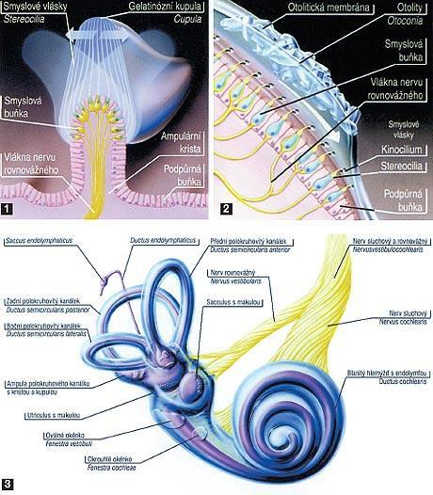
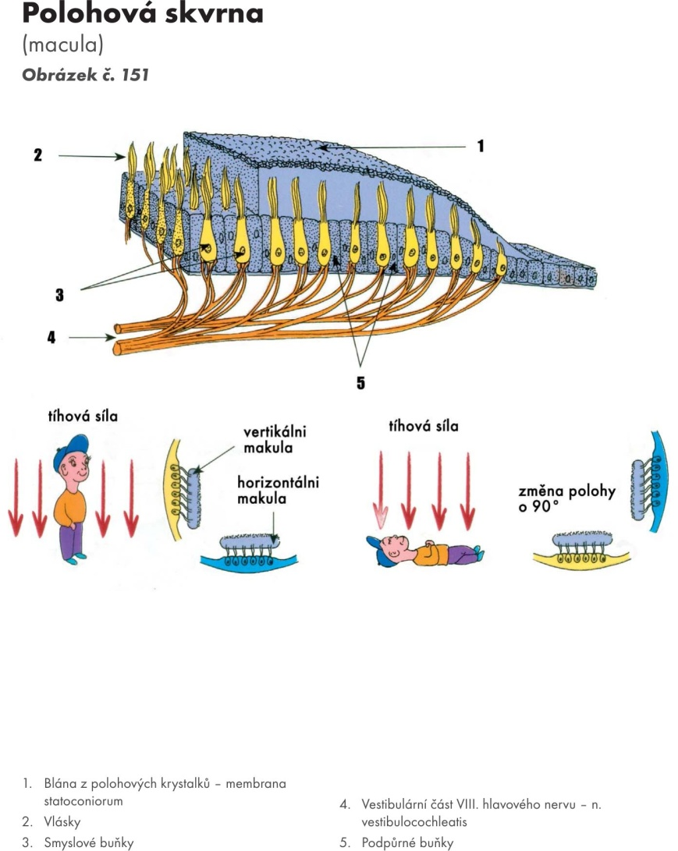
C) Receptory/vznik smyslového podnětu
Soustavou dvou čidel - statického - utrikulus a kinetického - sakulus.
Kinetické čidlo je tvořeno 3 vzájemně kolmými polokruhovitými kanálky.
Všechny součásti vestibulárního systému jsou omývány perilymfou a jsou vyplněny endolymfou
https://is.muni.cz/do/fsps/e-learning/zaklady_anatomie/zakl_anatomie_IV/pages/civy.html

Slide 56
C) Receptory/vznik smyslového podnětu
Statické čidlo
V utrikulu a sakulu se nacházejí makula se stereocíliemi.
Makula v utrikulu se nachází kolmo na osu těla.
Makula v sakulu leží v ose těla.
Povrch je pokryt obalem z mukopolysacharidů (kupola), který obsahuje otolity z krystalů kalcitu (CaCO₃).
Pokud je hlava ve vzpřímené poloze, ohýbají otolity stereocílie pouze makulu v sakulu.
Při úklonu hlavy na stranu se vlivem gravitace přitisknou otolity utrikulu k jeho makule a podráždí stereocílie. Statické čidlo tak reaguje na gravitační zrychlení a informuje CNS o poloze hlavy v prostoru oproti gravitačnímu poli.
Statické čidlo dále reaguje na lineární zrychlení. Pokud je vektor zrychlení vertikální, aktivují se makula v sakulu. Pokud se naopak vektor zrychlení nachází v horizontální rovině aktivují se macula utriculi.
https://is.muni.cz/do/fsps/e-learning/zaklady_anatomie/zakl_anatomie_IV/pages/civy.html

Slide 57
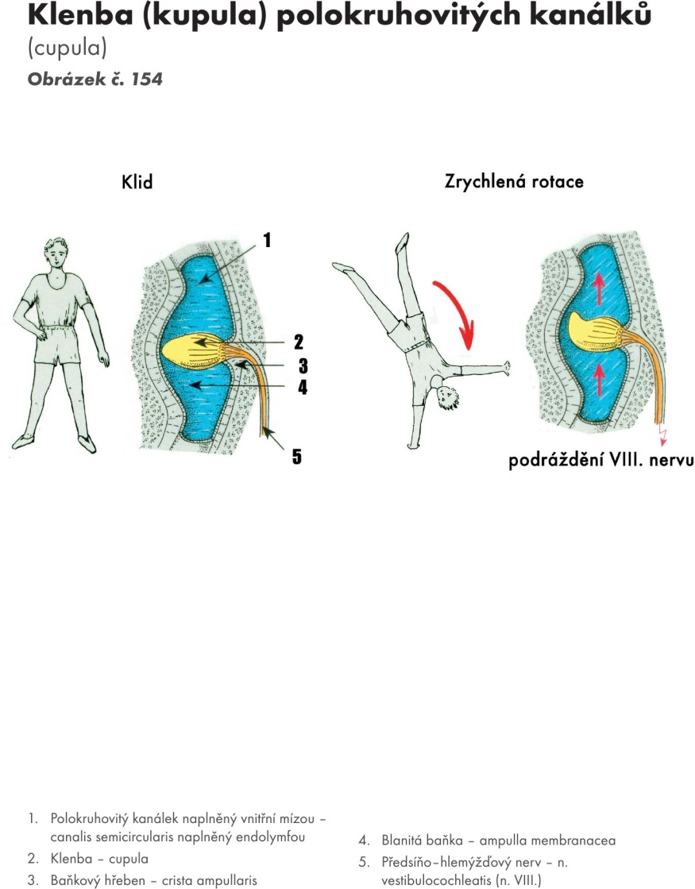
C) Receptory/vznik smyslového podnětu
Kinetické čidlo
Ze canalis semicircularis anterior, posterior et lateralis.
V každém crista ampularis a vláskovými buňkami se stereocíliemi.
Povrch crista ampularis je – stejně jako makula v sakulu a utrikulu – pokryt rosolovitým mukopolysacharidovým obalem s otolity.
V případě změny polohy hlavy se otolity přesunou a podráždí stereocílie.
Kinetické čidlo reaguje na úhlové zrychlení. Endolymfa si snaží uchovat svou polohu i při rotačních pohybech hlavou. Vzhledem k polokruhovitým kanálkům se tak pohybuje proti směru otáčení a mění polohu rosolovité kupoly. Tím aktivuje stereocílie.
https://is.muni.cz/do/fsps/e-learning/zaklady_anatomie/zakl_anatomie_IV/pages/civy.html

Slide 58
D) Vestibulární dráha
Senzorické buňky makul a crista ampularis nemají vlastní axony – jsou inervovány neurony ggl. vestibulare, které tvoří vestibulární část n. vestibulocochlearis .
Některé axony 1. neuronů tvoří tr. vestibulocerebelaris directus a vstupují přímo do mozečku.
Zbylé axony 1. neuronu vstupují do pons Varoli, zde dojde k přepojení na 2. neuron. Odtud dojde k přepojení do různých struktur:
a) Tr. vestibulocerebelaris indirectus - info o poloze do mozečku
b) Tr. vestibulospinalis – do míchy, posturální reflexy
c) Jádra okohybných nervů – statokinetické reflexy
d) Thalamus- další zpracování, zejm. do ncc. ventrales thalami
Popř. přímo do kůry nebo do retikulární formace.
K přepojení na 3. neuron - ncc. ventrales thalami.
Odtud pokračuje thalamokortikální dráhou do g. temporalis transversus - projekce vestibulárního aparátu. Ta vysílá asociační vlákna jednak do asociačních oblastí pro vědomé zpracování polohy, ale také do motorických oblastí (zejména sekundární), kde se podílí na plánování pohybů.
https://www.youtube.com/watch?v=cXhe20THed8

Slide 59
Čichové ústrojí – Organum olfactorium
Regio olfactoria
Čichové buňky
Fila olfactoria
Glandulae olfactoriae Bowmani
Bazální buňky
Podpůrné buňky

Slide 61
Chuťové ústrojí - organum gustatorium
Chuťové pohárky jsou z receptorových buněk zejména na sliznici hrazených papil, měkkém patře, zadní stěně hltanu, plicae glossoepiglotticae a na příklopce
5 chutí
Papilla vallata – valum, sulcus
Gemma gustatoria + porus gustatorius
Glandulae gustatoriae Ebneri
L-glutamanový anion umožňuje vnímání chuti umami na jazyku

